Slide 1










Sanguine
Exames de Sangue Simplificados

Slide 2
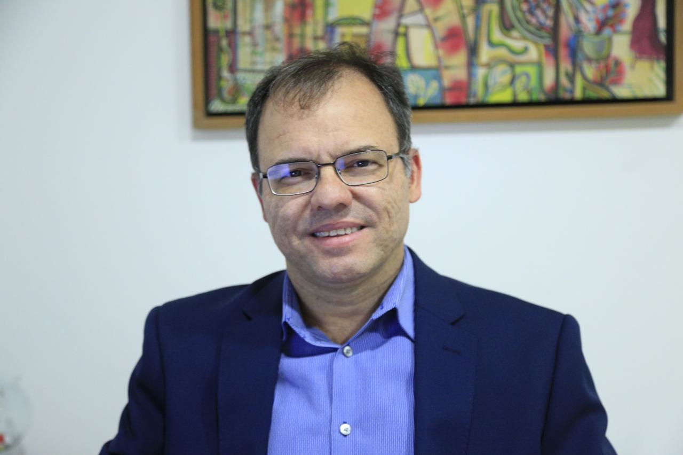







Sanguine
Founders
Aline Borges
Hugo Rodrigues
Renata Barcelos
Marcos Belarmino
Produto
Gestão e Estratégia
Finanças
Marketing e Growth

Slide 3
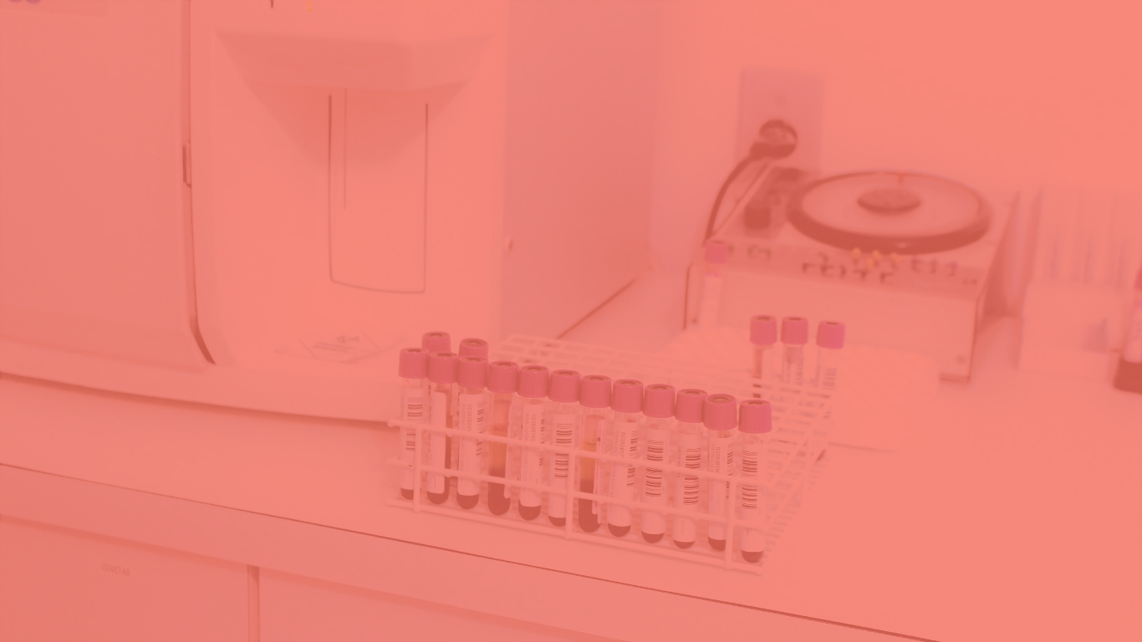





Sanguine
Exames de Sangue Simplificados
Saúde em suas mãos
Os exames de sangue podem ser complexos e confusos,
apresentando muitos números que são difíceis de entender para a maioria das pessoas.
Entenda seus resultados
de forma fácil e rápida

Slide 4







“É desafiador, mas
eu valorizo o cuidado com a minha saúde!”
- Marina S.
Objetivos
Compreender meus exames
Identificar deficiências
Acompanhar a evolução da minha saúde
Desafios
Características Pessoais
Fase da vida: Climatério, transição para a menopausa.
Preocupações: Longevidade, bem-estar, saúde, sintomas da menopausa, deficiências nutricionais.
Comportamento: Procura ativamente por informações sobre saúde, nutrição e bem-estar. Provavelmente já realiza exames de rotina e acompanhamento médico.
Saúde
Disposição
Engajamento Digital
Sintomas Menopausa
Tempo Para Mim
Praticar pilates, corrida, ler e consumir conteúdo sobre saúde e bem-estar.
Marina
Silva
Idade: 42 anos
Estado Civil: Casada
Localização: São Paulo, SP
Renda Anual: Classe média alta
Educação: Superior completo
Profissional Liberal

Slide 5


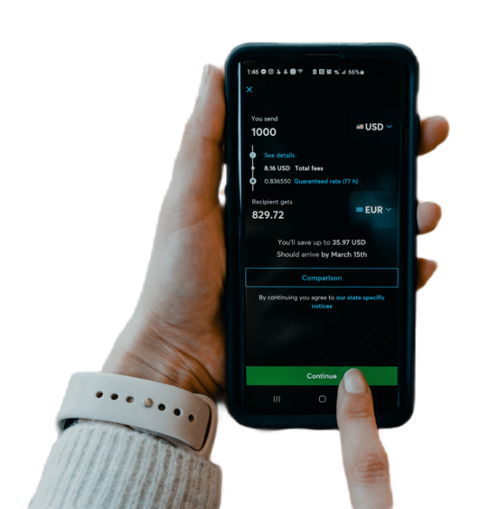

Sanguine
Como ajudar Mariana?
Interpretação de exames clara e simples
Monitoramento contínuo
Prevenção

Slide 6


Sanguine
Exames de Sangue Simplificados
"Ferramentas certas"
podem fazer toda a diferença.
Existe uma lacuna clara no mercado:
a falta de ferramentas simples e intuitivas
que ajudem as pessoas a entenderem facilmente os resultados dos seus exames de sangue.

Slide 7


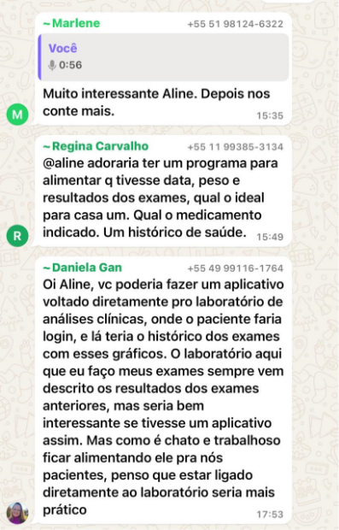
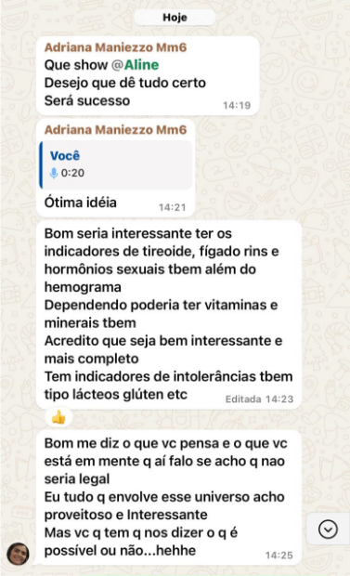




Pesquisa de mercado

Slide 8

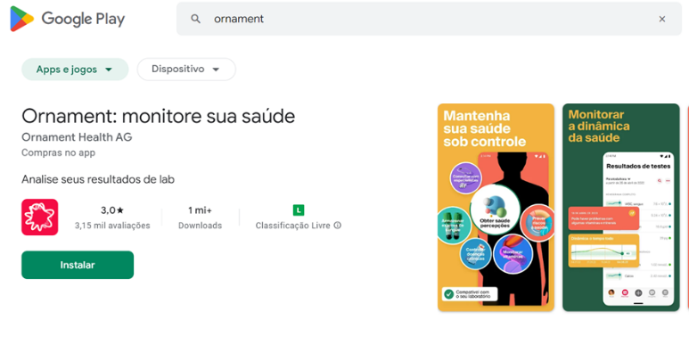
Pesquisa de mercado

Slide 9



Conclusão
Em resumo, "Sanguine" é um aplicativo revolucionário projetado para simplificar a compreensão de os resultados dos exames de sangue. À medida que as mulheres entram em suas fases de transição, é crucial que tenham as ferramentas certos para entenderem suas saúde. Com interface amigável e recursos intuitivos, "Sanguine" é a ferramenta definitiva para capacitar as mulheres a manterem controle sobre suas saúde.

Slide 10

Sanguine
Seja uma das primeiras a experimentar a tecnologia que está revolucionará a forma como cuidamos da nossa saúde.

